Slide 1
DoE Rotor
Stand: 07.10.2021

Slide 2
Inhalt
Planung
Vorversuche
Versuchsplan
Auswertung
Nutzung

Slide 3
Projektbeschreibung DoE Rotor
Datei "DoE Rotor Projektbeschreibung 2021 09 09.docx"

Slide 4
Planung

Slide 5
Bauplan DoE Rotor
Datei "Bauplan Rotor 2021 09 09.pdf"

Slide 6
Flussdiagramm Rotor-Versuch

Slide 7
Ishikawa-Diagramm Einflussgrößen

Slide 8
Bewertung aller Einflussgrößen

Slide 9
Ishikawa-Diagramm ausgewählte Einflussgrößen
Papierhöhe soll bei 297 mm bleiben (Höhe DIN A4), deshalb ist Schwanzlänge d durch Flügellänge b und Rumpfhöhe c festgelegt:
b + c + d = 297 mm

Slide 10
Einflussgrößen
Datei "DoE Rotor- Einfluss- und Zielgrößen 2021 09 09.docx"

Slide 11
Zielgröße
Datei "DoE Rotor- Einfluss- und Zielgrößen 2021 09 09.docx"

Slide 12
Vorversuche

Slide 13
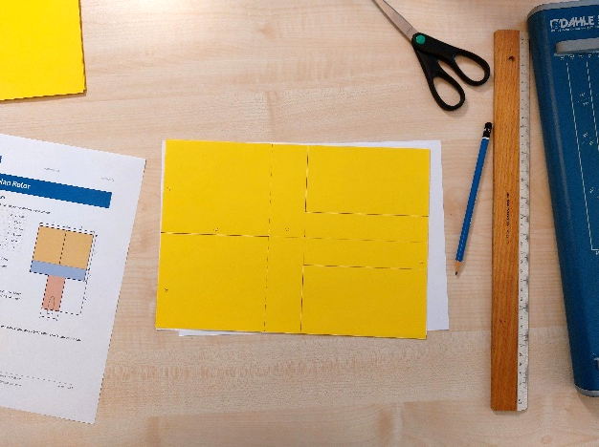
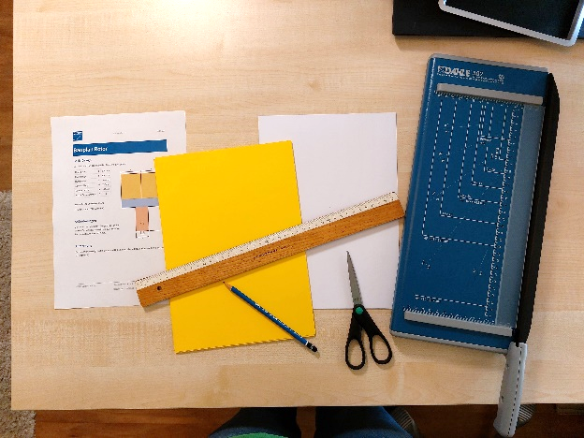
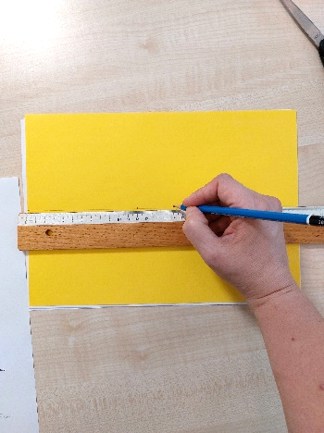
Versuchsdurchführung (1/3)
Material bereitlegen
Zeichnung
Papier (gelb = 80 g/m², weiß = 100 g/m²)
Lineal
Bleistift
Geodreieck
Schere
(Hebelschneider für Reduzierung Papierbreite)
Schritt 1
ggf. Papierbreite anpassen
Mitte lange Seite ein-zeichnen
Flügellänge b und Rumpfhöhe c markieren
Schritt 2
Flügel auseinander schneiden
Schwanz ausschneiden

Slide 14
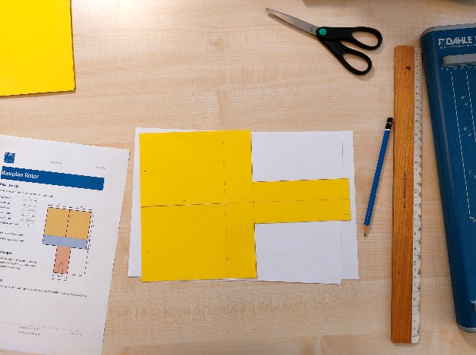
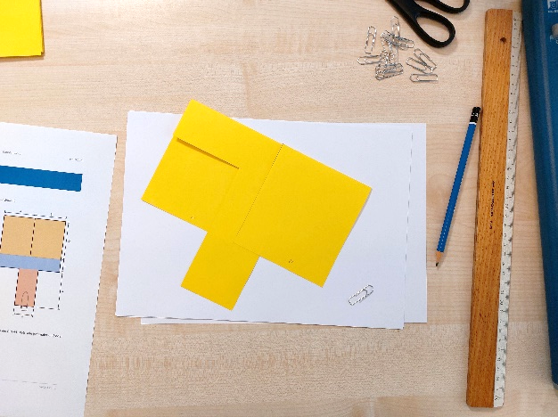
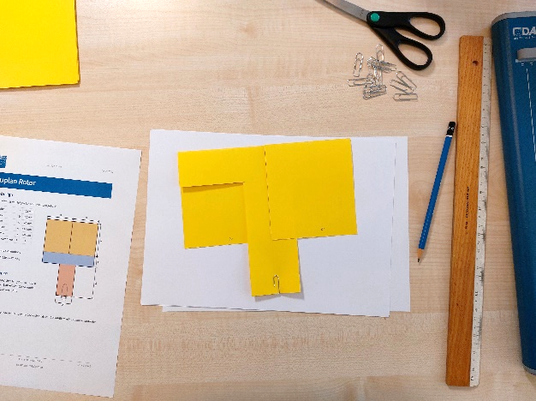
Versuchsdurchführung (2/3)
fertig ausgeschnittener
Rotor
Schritt 3
Flügel knicken, jeweils 1 Flügel nach vorne und 1 Flügel nach hinten
Schritt 4
Büroklammer(n) anbringen
Design nummerieren

Slide 15
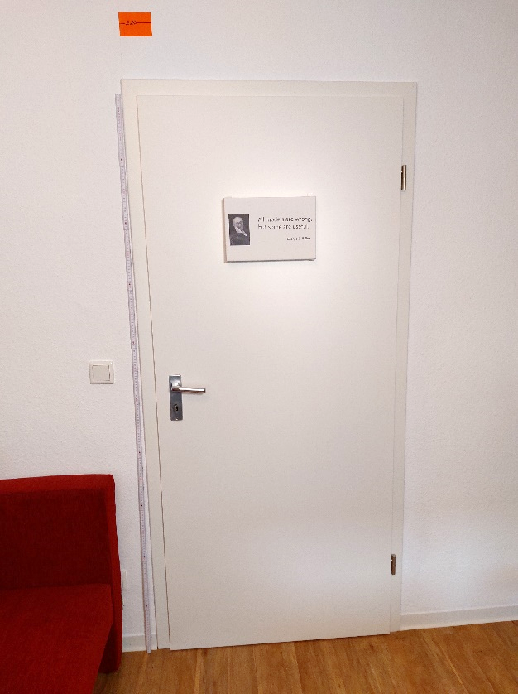
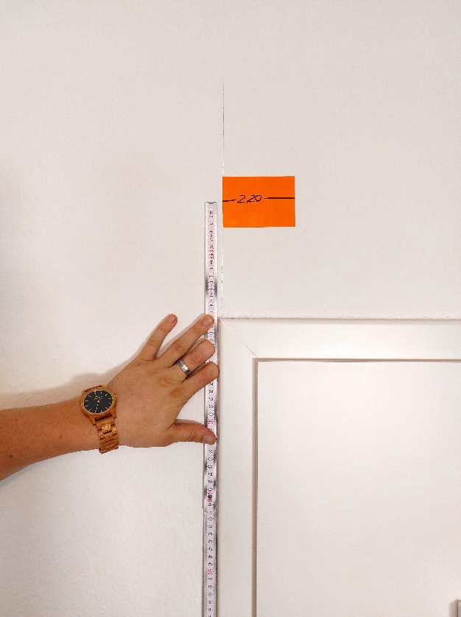
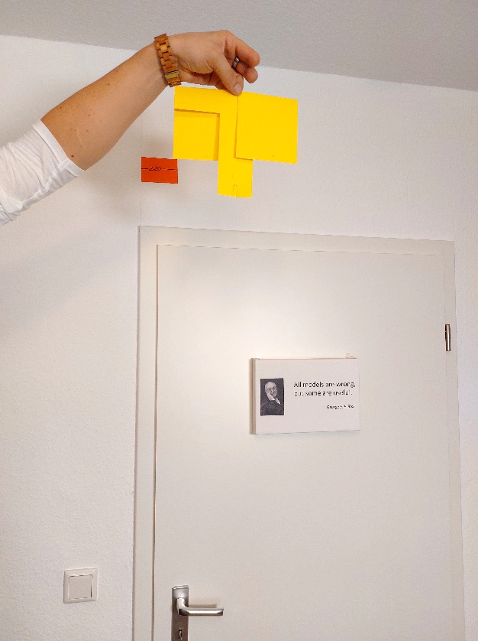
Versuchsdurchführung (3/3)
Abwurfhöhe 2,20 m markieren (1/2)
Abwurfhöhe 2,20 markieren (2/2)
Rotor auf Abwurfhöhe halten und loslassen

Slide 16
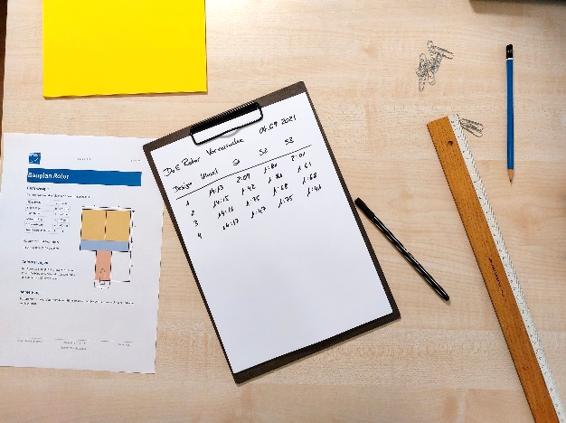
Messung Sinkzeit
Datei "Ergebnisse Sinkzeit 2021 09 09.xlsx"
pro Versuch/Design 3 Sinkzeiten aufnehmen
Messung mit 2 Personen (P1 und P2) durchführen
P1: Rotor auf Abwurfhöhe halten
P2: Stoppuhr bereit halten
P1: Herunterzählen 3-2-1 und bei 1 Rotor loslassen
P2: Stoppuhr bei 1 starten
P2: Stoppuhr stoppen, wenn Rotor Bodenkontakt hat
P2: Sinkzeit, Datum & Uhrzeit aufschreiben
Vorversuche: Basisdesign (s. Bauplan)
je 2 Rotoren mit schwerem (weiß) und leichtem (gelb) Papier
Datum | Uhrzeit | Design Nr | Papier | S1 | S2 | S3
04.09.2021 | 14:13 | 1 | leicht | 2,09 | 1,81 | 2,01
04.09.2021 | 14:15 | 2 | leicht | 1,42 | 1,81 | 1,61
04.09.2021 | 14:16 | 3 | schwer | 1,75 | 1,68 | 1,68
04.09.2021 | 14:17 | 4 | schwer | 1,47 | 1,75 | 1,41

Slide 17
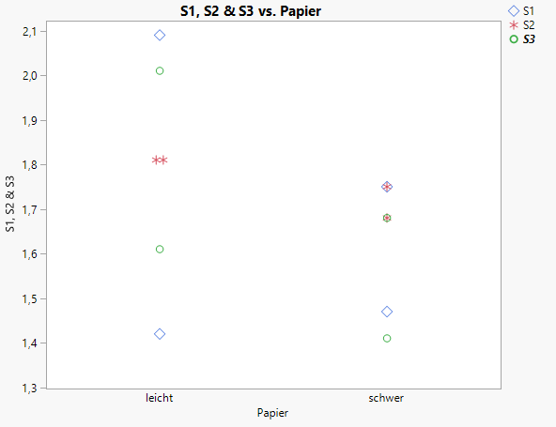
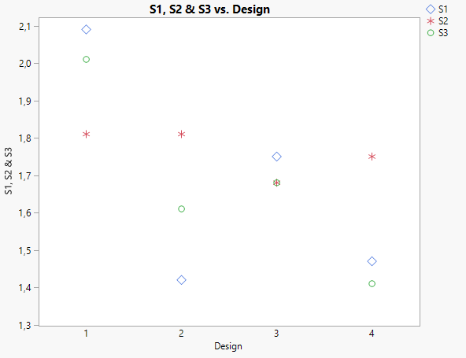
Ergebnisse Vorversuche
leichtes Papier hat größere Streuung mit etwas höheren Sinkzeiten
zweite Sinkzeit S2 ist für alle Designs nahezu identisch
Design 1 hat größte Werte bei Sinkzeit
kein Rotor erreicht die Mindest-Sinkzeit von 2,5 Sekunden

Slide 18
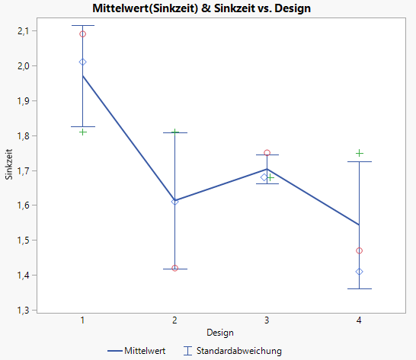
Messvorschrift
Messvorschrift für die Versuche:
Sinkzeit 3 Mal hintereinander aufnehmen: S1, S2, S3
MW(Sinkzeit) = Mittelwert(S1,S2,S3)
zusätzlich für die Streuungsbewertung StdAbw(Sinkzeit) = Standardabweichung(S1,S2,S3)
Design MW StdAbw.
Sinkzeit 1 1,9700 0,1442
2 1,6133 0,1950
3 1,7033 0,0404
4 1,5433 0,1815
Sinkzeit 1,7075 0,2134

Slide 19
Versuchsplan

Slide 20
Einflussgrößen
Datei "DoE Rotor- Einfluss- und Zielgrößen 2021 09 09.docx"

Slide 21
Versuchsplan-Auswahl
Datei "DoE Rotor Design 20 und 28 Versuche.xlsx"
Ziel der Versuche:
Haupteffekte bzw. Faktoreffekte (HE bzw. FE, direkte Wirkungen)
2-fach Wechselwirkungen (2-FI, Kombinationen von 2 Faktoren)
untersuchen
zusätzlich: Zentralpunkte für den Test auf Krümmung
2 Versuchspläne erzeugt
Versuchsplan 1:
teilfaktorieller Versuchsplan, Auflösung IV
20 Versuche, davon 4 Zentralpunkte
liefert alle Haupteffekte
liefert 7 Gruppen mit je zwei 2-FI (6 Gruppen) bzw. 3 2-FI (1 Gruppe), Bewertung der Signifikanz nur für Gruppe, nicht auf 2-FI-Ebene
Versuchsplan 2:
D-optimaler Versuchsplan
28 Versuche
liefert alle Haupteffekte und alle 2-FI

Slide 22
Vergleich Versuchsplan 1 und 2 Korrelationen / Auflösbarkeit von Effekten
Datei "DoE Rotor Design 20 und 28 Versuche.xlsx"
Versuchsplan 1 (20 Versuche)
Versuchsplan 2 (28 Versuche)
schwarz: Korrelation =1
weiß: Korrelation = 0
grau: 0 < Korrelation < 1
Korrelationen zwischen 2-FI
wenige sehr schwache Korrelationen

Slide 23
Vergleich Versuchsplan 1 und 2 Power / Trennschärfe
Datei "DoE Rotor Design 20 und 28 Versuche.xlsx"
Power ist bei 28 Versuche
für jeden Term (HE, 2-FI)
5-10 % höher im Vergleich
zu 20 Versuchen
ausgewählt:
Versuchsplan mit 28 Versuchen

Slide 24
Ausgewählter Versuchsplan
Datei "DoE Rotor Design 20 und 28 Versuche.xlsx"
Blatt "DoE Rotor Design 28 Versuche"

Slide 25
Auswertung

Slide 26
Ablauf der Auswertung
Berechnung von MW(Sinkzeit) und StdAbw(Sinkzeit) aus jeweils drei Messwiederholungen
Plausibilitätsprüfung
Design-Struktur
Verteilung / Spannweite der Zielgrößen MW(Sinkzeit) & StdAbw(Sinkzeit)
Faktor-Effekt- und Faktor-Interaktionen-Diagramme
Finden signifikanter Effekte & Ausschluss nicht-signifikanter Effekte
separate Modelle für MW(Sinkzeit) und StdAbw(Sinkzeit) mit allen Haupteffekten & 2-fach Wechselwirkungen berechnen
manuelle Herausnahme nicht-signifikanter Terme (HE, 2-FI)
Bewertung der Aussagekraft
Kennzahlen: Erklärungsgrad/Anpassungsgüte R², Prognosegüte R²(prog), Rest-Streuung
Grafiken: Normal-Quantil-Plot/Wahrscheinlichkeitsnetz der Residuen, Residuen vs. Vorhergesagte Werte, Residuen vs. Beobachtungsreihenfolge

Slide 27
Auswertung 1. Versuchsplan-Ergebnisse mit MW(Sinkzeit) und StdAbw(Sinkzeit)
Datei "DoE Rotor Design 28 Versuche mit Ergebnissen.xlsx"

Slide 28
Auswertung 2. a) Design-Struktur
symmetrisch für alle Einflussgrößen:
Ecken & Mitte
jeweils beide Papiergewichte an allen
Einstellungen
(roter Kreis: leicht, blaues Kreuz: schwer)

Slide 29
Auswertung 2. b) Verteilung Zielgrößen-Werte: MW(Sinkzeit)
Mittelwerte liegen zwischen
1,3 und 2,1 Sekunden
alle Werte unterschreiten den
Mindest-Zielwert 2,5 Sekunden
deutlich

Slide 30
Auswertung 2. b) Verteilung Zielgrößen-Werte: StdAb(Sinkzeit)
Standardabweichungen der
Messwiederholungen liegen
zwischen 0,04 und 0,44 Sekunden

Slide 31
Auswertung 2. c) MW(Sinkzeit): Faktoreffekte / Haupteffekte
mittlere Einstellung (Zentralpunkt)
hat immer höchste Werte
leichtes Papier sinkt langsamer
als schweres Papier

Slide 32
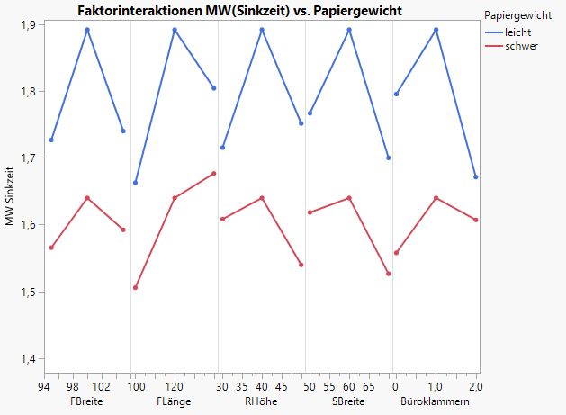
Auswertung 2. c) MW(Sinkzeit): Faktor-Interaktionen / Papiergewicht vs. …
leichtes Papier sinkt in jeder
Einstellung langsamer als
schweres Papier

Slide 33
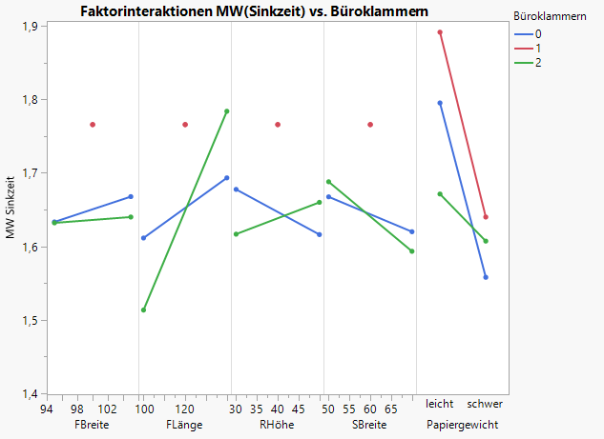
Auswertung 2. c) MW(Sinkzeit): Faktor-Interaktionen / Büroklammern vs. …
1 Büroklammer fast immer
besser als 0 oder 2

Slide 34
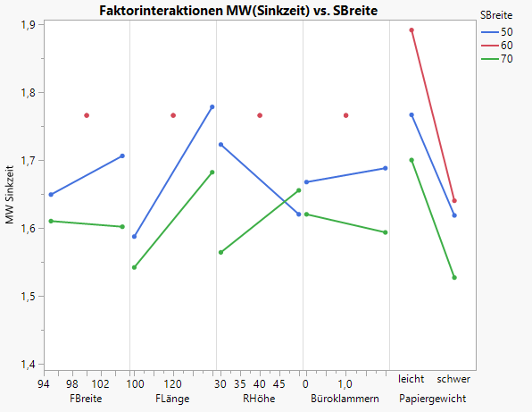
Auswertung 2. c) MW(Sinkzeit): Faktor-Interaktionen / SBreite vs. …
Mittlere Schwanzbreite hat
längste Sinkzeit

Slide 35
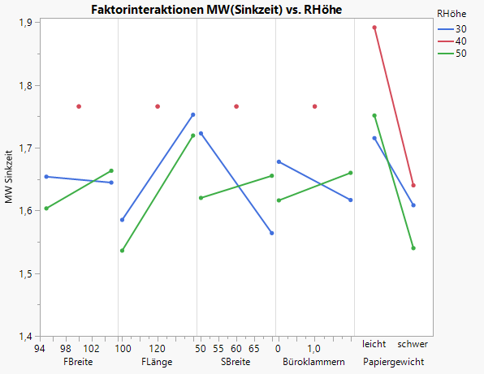
Auswertung 2. c) MW(Sinkzeit): Faktor-Interaktionen / RHöhe vs. …
Mittlere Rumpfhöhe hat
längste Sinkzeit

Slide 36
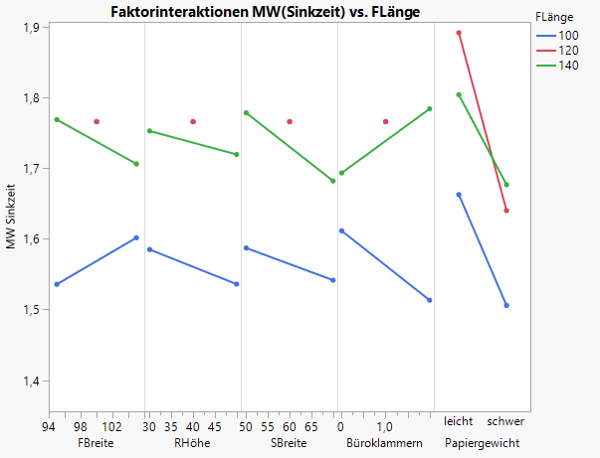
Auswertung 2. c) MW(Sinkzeit): Faktor-Interaktionen / FLänge vs. …
Lange Flügellänge besser als
kurze und oft auch besser als
mittlere

Slide 37
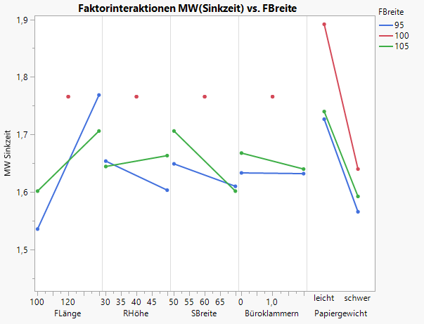
Auswertung 2. c) MW(Sinkzeit): Faktor-Interaktionen / FBreite vs. …
Mittlere Flügelbreite hat
meistens höchste Sinkzeit

Slide 38
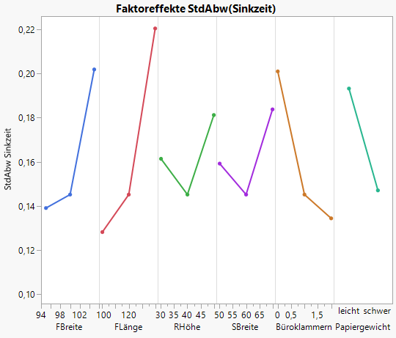
Auswertung 2. c) StdAbw(Sinkzeit): Faktoreffekte / Haupteffekte
FBreite & FLänge niedrige Ein-
stellungen,
Büroklammern hohe
RHöhe & SBreite mittlere Ein-
stellungen
Papiergewicht schwer
führen zu niedriger Streuung

Slide 39
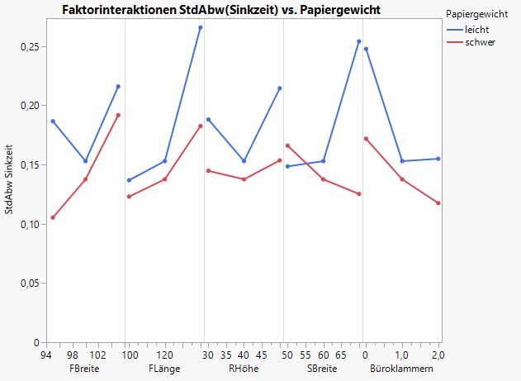
Auswertung 2. c) StdAbw(Sinkzeit): Faktor-Interaktionen / Papiergewicht vs. …
schweres Papier hat fast
immer niedrigere Streuung

Slide 40
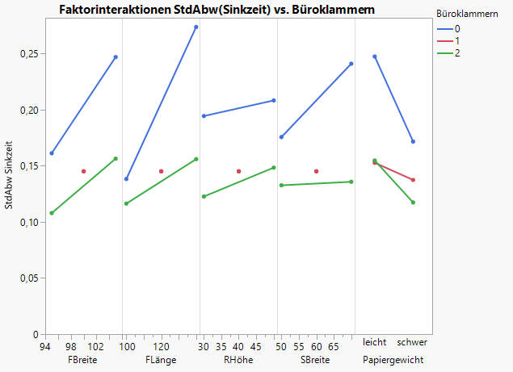
Auswertung 2. c) StdAbw(Sinkzeit): Faktor-Interaktionen / Büroklammern vs. …
2 Büroklammern immer
besser als 0 oder 1

Slide 41
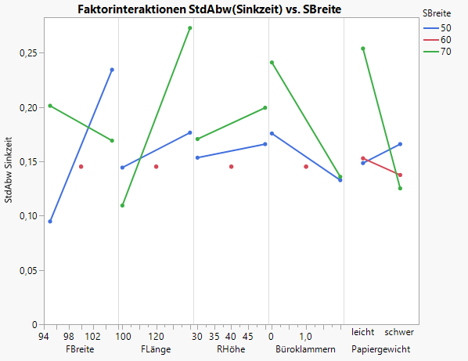
Auswertung 2. c) StdAbw(Sinkzeit): Faktor-Interaktionen / SBreite vs. …
Je nach Einstellungen und
Einstell-Kombinationen ist
Streuung bei Schwanzbreite
höher oder niedriger

Slide 42
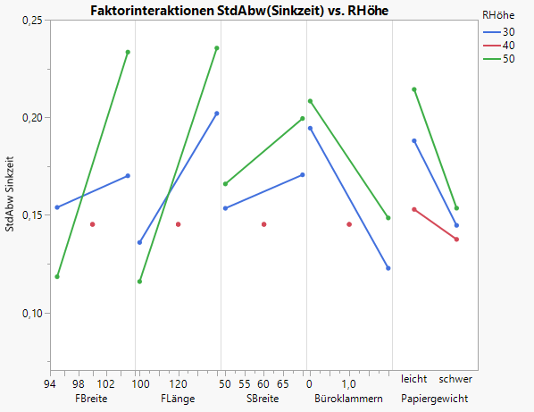
Auswertung 2. c) StdAbw(Sinkzeit): Faktor-Interaktionen / RHöhe vs. …
Tendenziell hat ein mittlerer
bis hoher Rumpf die niedrigste
Streuung

Slide 43
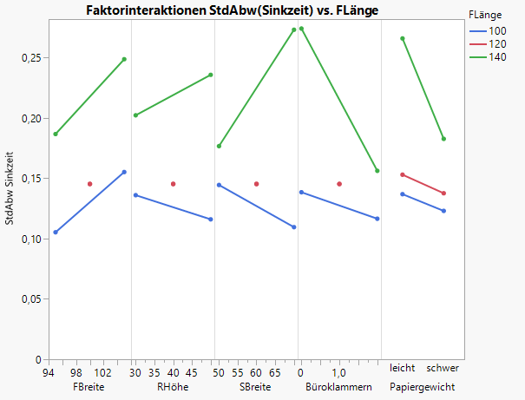
Auswertung 2. c) StdAbw(Sinkzeit): Faktor-Interaktionen / FLänge vs. …
Kurze oder mittlere Flügellänge
streut deutlich weniger als
lange Flügel

Slide 44
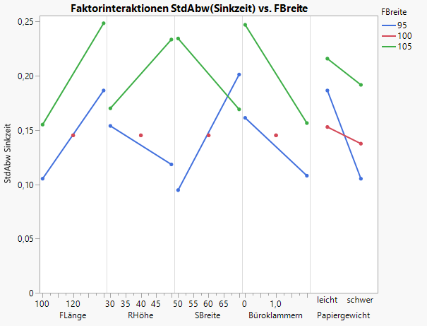
Auswertung 2. c) StdAbw(Sinkzeit): Faktor-Interaktionen / FBreite vs. …
Je nach Einstellungen und
Einstell-Kombinationen ist
Streuung bei Flügelbreite
höher oder niedriger

Slide 45
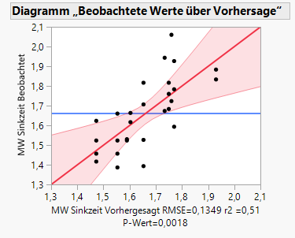
Auswertung 3. MW(Sinkzeit): signifikante/relevante Effekte bzw. Terme
sigifikanter Effekt (p<0,05) auf MW(Sinkzeit) haben
Haupteffekt Flügellänge
Haupteffekt Papiergewicht
2-fach Wechselwirkung Büroklammern*Papiergewicht
aus hierarchischen Gründen im Modell: Haupteffekt Büroklammern

Slide 46
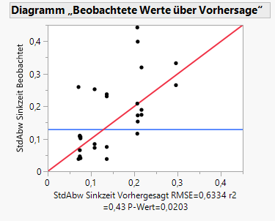
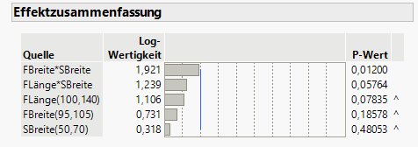
Auswertung 3. StdAbw(Sinkzeit): signifikante/relevante Effekte bzw. Terme
relevanter Effekt auf StdAbw(Sinkzeit) haben
2-fach Wechselwirkung Flügelbreite*Schwanzbreite
2-fach Wechselwirkung Flügellänge*Schwanzbreite
aus hierarchischen Gründen im Modell:
Haupteffekte Flügellänge, Flügelbreite und Schwanzbreite
Anmerkung:
p-Wert von FLänge*SBreite ist
größer als 0,05, aber die
Modell-Qualität reduziert sich
drastisch, wenn der Term
herausgenommen wird, deshalb
bleibt er im Modell.

Slide 47
Auswertung 4. Aussagekraft Modell MW(Sinkzeit): Kennzahlen
Kennzahl | Wert | Bezeichnung in JMP
Anpassungsgüte R² | 51,3 % | r²
Prognosegüte R²(prog) | 29,5 % | Press r²
Rest-Streuung | 0,1349 Sekunden | Wurzel der mittleren quadratischen Abweichung / RMSE
Nur die Hälfte der Streuung in MW(Sinkzeit) lässt sich auf Flügellänge, Papiergewicht und
Anzahl Büroklammern zurückführen. Die Prognosegüte ist mit 29 % zu niedrig für
belastbare Vorhersagen. Die Rest-Streuung ist hoch.

Slide 48
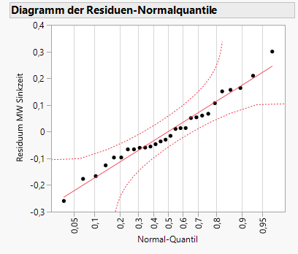
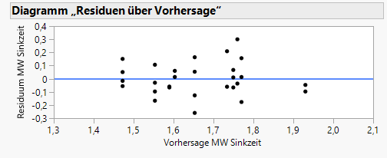
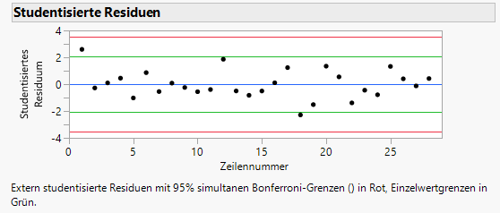
Auswertung 4. Aussagekraft Modell MW(Sinkzeit): Grafiken
Residuen von MW(Sinkzeit) zeigen keine systematische Abweichungen von der Ideallinie im
Normal-Quantil-Plot. Es gibt keine Muster oder auffälligen Strukturen im Vergleich zu
vorhergesagten Werten oder nach Beobachtungsreihenfolge.

Slide 49
Auswertung 4. Aussagekraft Modell StdAbw(Sinkzeit): Kennzahlen
Kennzahl | Wert | Bezeichnung in JMP
Anpassungsgüte R² | 43,5 % | r²
Prognosegüte R²(prog) | 12,7 % | Press r²
Rest-Streuung | 0,6333 Sekunden | Wurzel der mittleren quadratischen Abweichung / RMSE
Weniger als die Hälfte der Streuung in StdAbw(Sinkzeit) lässt sich auf die Kombinationen
von Flügellänge, Flügelbreite und Schwanzbreite zurückführen. Die Prognosegüte beträgt
lediglich 12,7 % ist damit zu niedrig für belastbare Vorhersagen. Die Rest-Streuung ist
hoch.

Slide 50
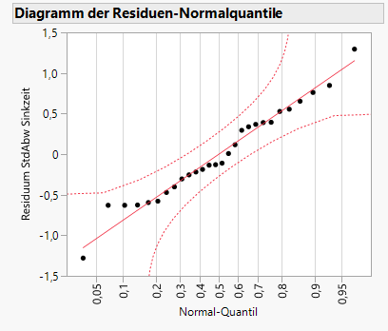
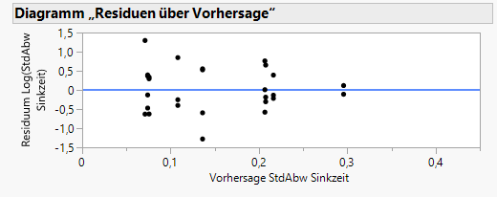
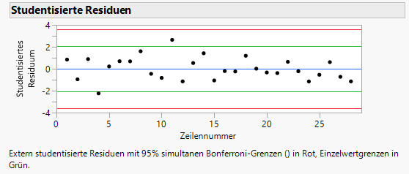
Auswertung 4. Aussagekraft Modell StdAbw(Sinkzeit): Grafiken
Residuen von StdAbw(Sinkzeit) zeigen keine systematische Abweichungen von der Ideallinie
im Normal-Quantil-Plot. Es gibt keine Muster oder auffälligen Strukturen im Vergleich zu
vorhergesagten Werten oder nach Beobachtungsreihenfolge.

Slide 51
Bewertung Aussagekraft MW(Sinkzeit) und StdAbw(Sinkzeit)
MW(Sinkzeit)
StdAbw(Sinkzeit)
Signifikante Effekte
HE: Flügellänge, Papiergewicht (für Hierarchie: Büroklammern)
2-FI: Büroklammern*Papiergewicht
Modell-Qualität / Aussagekraft
Kennzahlen R² = 51 % und R²(prog) = 30 % sind niedrig, Rest-Streuung RMSE = 0,13 Sekunden ist hoch
Residuen-Diagramme zeigen keine Auffälligkeiten
Signifikante/relevante Effekte
HE: (für Hierarchie: Flügellänge, Flügelbreite, Schwanzbreite)
2-FI: Flügelbreite*Schwanzbreite, Flügellänge*Schwanzbreite
Modell-Qualität / Aussagekraft
Kennzahlen R² = 44 % und R²(prog) = 13 % sind niedrig, Rest-Streuung RMSE = 0,63 Sekunden ist hoch
Residuen-Diagramme zeigen keine Auffälligkeiten
Aussagekraft ist zu niedrig für Design-Optimierung,
tendenzielle Aussagen möglich

Slide 52
Nächste Schritte
Aussagekraft für MW(Sinkzeit) und StdAbw(Sinkzeit) zu niedrig für Design-Optimierung, für tendenzielle Aussagen nutzbar
Mindest-Sinkzeit 2,5 Sekunden wird von keinem Design erreicht
Nächste Schritte:
Faktoren für weitere Versuche auswählen
Versuchsbereiche ggf. verändern
neuen Versuchsplan aufstellen & Versuche durchführen
neue Versuchsergebnisse auswerten

Slide 53
Versuchsplan 2

Slide 54
Faktoren auswählen & Versuchsbereich anpassen
Büroklammern = "1"
wegen Beobachtung
während der Versuche:
bei 0 Büroklammern
gerät Rotor leicht ins
Trudeln
Flügellänge → länger
Büroklammern auf "1" festgelegt
Papiergewicht auf "leicht" festgelegt
Flügelbreite → schmaler
Schwanzbreite → schmaler
Rumpfhöhe (nicht signifikant) → konstant

Slide 55
Einflussgrößen v2
Datei "DoE Rotor- Einfluss- und Zielgrößen v2 2021 09 30.docx"

Slide 56
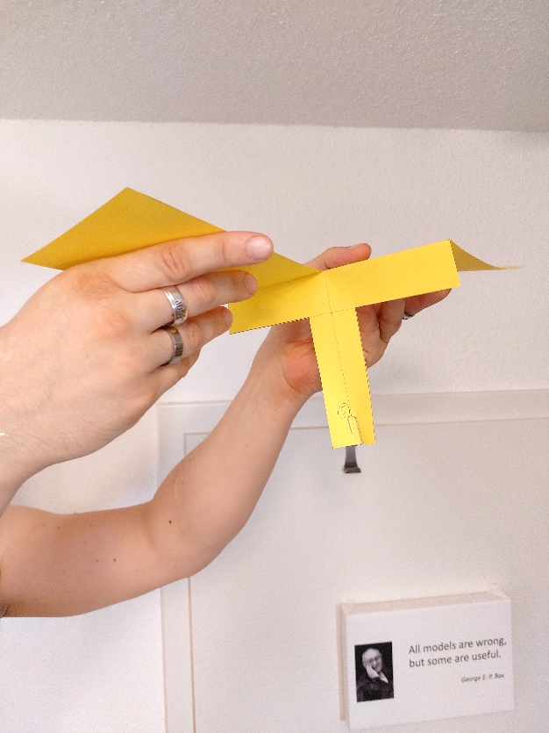
Versuchsdurchführung: Änderungen
Abwurfhöhe 2,20 m markieren (1/2)
Abwurfhöhe 2,20 markieren (2/2)
Rotor auf Abwurfhöhe mit ausgebreiteten Flügeln halten und loslassen

Slide 57
Auswertung 2

Slide 58
Auswertung 1. Versuchsplan-Ergebnisse mit MW(Sinkzeit) und StdAbw(Sinkzeit)
Datei "DoE Rotor Design 24 Versuche mit Ergebnissen.xlsx"

Slide 59
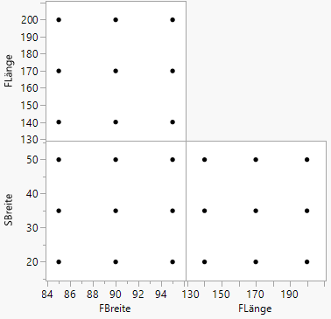
Auswertung 2. a) Design-Struktur
symmetrisch für alle Einflussgrößen:
Ecken & Mitte

Slide 60
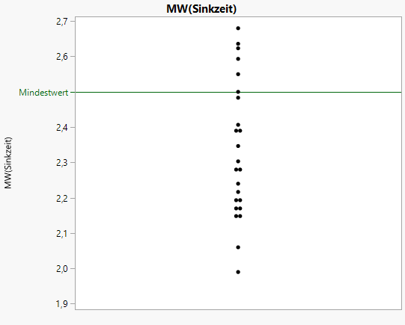
Auswertung 2. b) Verteilung Zielgrößen-Werte: MW(Sinkzeit)
Mittelwerte liegen zwischen
2,0 und 2,7 Sekunden
6 der 24 Versuche haben
Mittelwert > 2,5 Sekunden
Sinkzeiten sind deutlich höher
als bei ersten Versuchen

Slide 61
Auswertung 2. b) Verteilung Zielgrößen-Werte: StdAb(Sinkzeit)
Standardabweichungen der
Messwiederholungen liegen
zwischen 0,03 und 0,58 Sekunden
Spannweite der Streuung ist
etwas höher als in ersten
Versuchen.

Slide 62
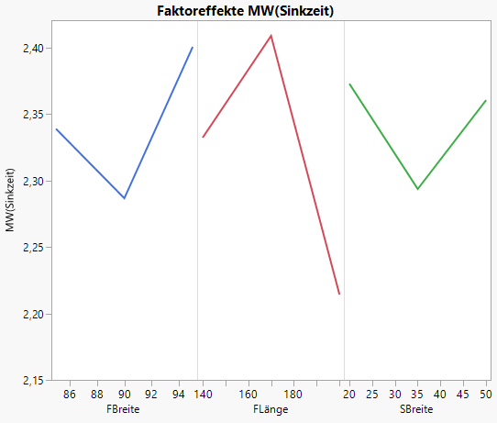
Auswertung 2. c) MW(Sinkzeit): Faktoreffekte / Haupteffekte
Flügelbreite und Schwanzbreite:
hohe Sinkzeiten an den Ecken
Flügellänge:
hohe Sinkzeiten in der Mitte

Slide 63
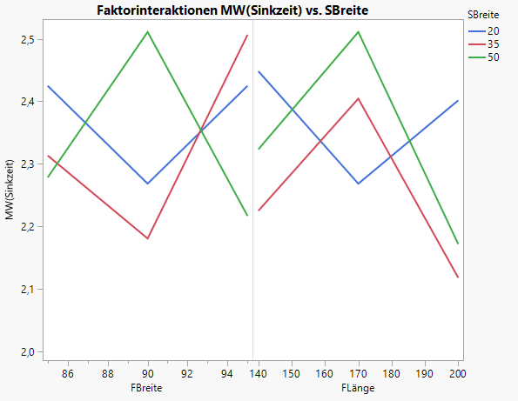
Auswertung 2. c) MW(Sinkzeit): Faktor-Interaktionen / SBreite vs. …
deutliche Wechselwirkungen
bei allen drei Einflussgrößen
keine allgemeine Aussage zu
bestem Design möglich

Slide 64
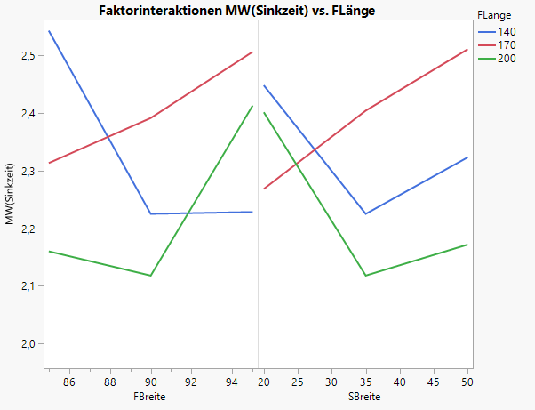
Auswertung 2. c) MW(Sinkzeit): Faktor-Interaktionen / FLänge vs. …
deutliche Wechselwirkungen
bei allen drei Einflussgrößen
keine allgemeine Aussage zu
bestem Design möglich

Slide 65
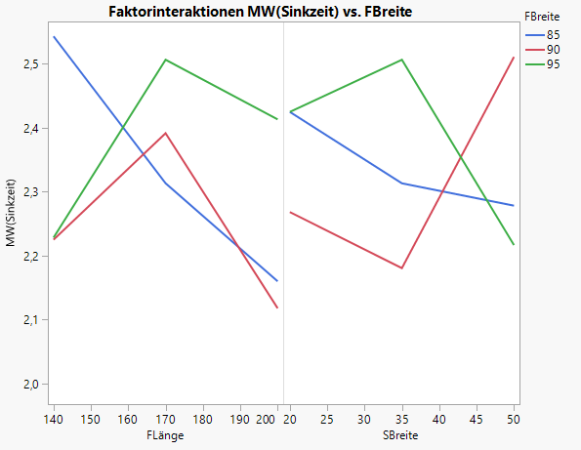
Auswertung 2. c) MW(Sinkzeit): Faktor-Interaktionen / FBreite vs. …
deutliche Wechselwirkungen
bei allen drei Einflussgrößen
keine allgemeine Aussage zu
bestem Design möglich

Slide 66
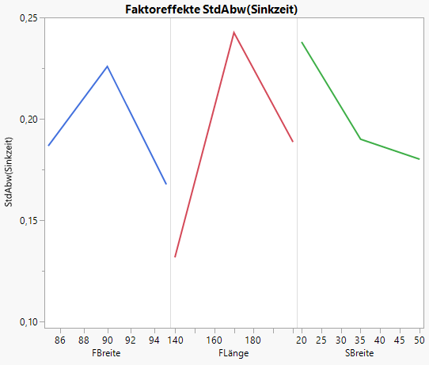
Auswertung 2. c) StdAbw(Sinkzeit): Faktoreffekte / Haupteffekte
FBreite & FLänge: minimale und
maximale Einstellungen
SBreite: hohe Einstellungen

Slide 67
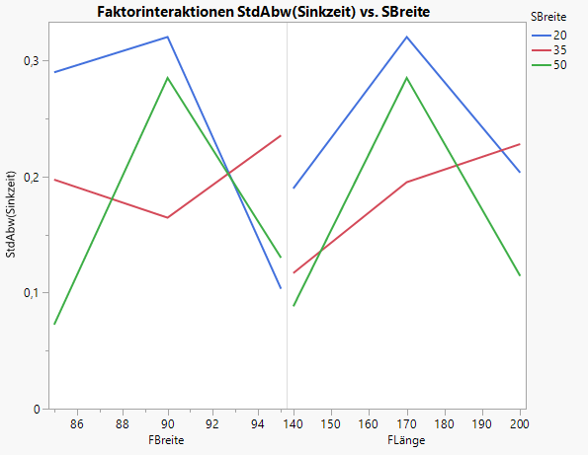
Auswertung 2. c) StdAbw(Sinkzeit): Faktor-Interaktionen / SBreite vs. …
Je nach Einstellungen und
Einstell-Kombinationen ist
Streuung bei Schwanzbreite
höher oder niedriger

Slide 68
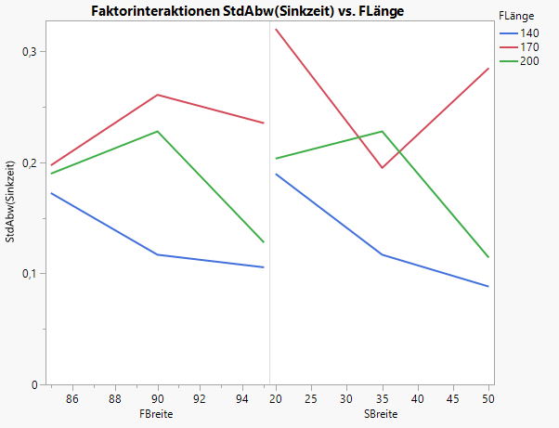
Auswertung 2. c) StdAbw(Sinkzeit): Faktor-Interaktionen / FLänge vs. …
Kurze Flügellänge streut
weniger als längere Flügel

Slide 69
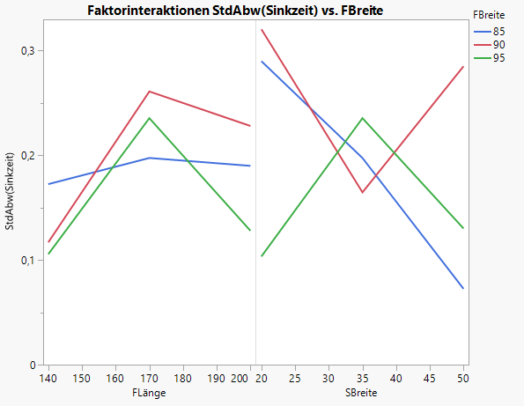
Auswertung 2. c) StdAbw(Sinkzeit): Faktor-Interaktionen / FBreite vs. …
Je nach Einstellungen und
Einstell-Kombinationen ist
Streuung bei Flügelbreite
höher oder niedriger

Slide 70
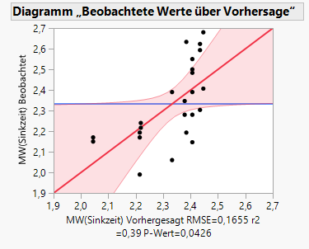
Auswertung 3. MW(Sinkzeit): signifikante/relevante Effekte bzw. Terme
sigifikanter Effekt (p<0,05) bzw. relevanter Effekt auf
MW(Sinkzeit) haben
2-fach Wechselwirkung Flügelbreite*Flügellänge
quadratischer Effekt Flügellänge*Flügellänge
aus hierarchischen Gründen im Modell:
Haupteffekte Flügellänge, Flügelbreite
Anmerkung:
p-Wert von FLänge*Flängee ist
größer als 0,05, aber die
Modell-Qualität reduziert sich
drastisch, wenn der Term
herausgenommen wird, deshalb
bleibt er im Modell.

Slide 71
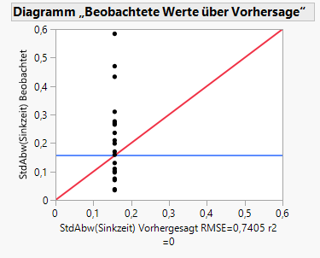
Auswertung 3. StdAbw(Sinkzeit): signifikante/relevante Effekte bzw. Terme
Es ist kein relevanter/signifikanter Effekt auf StdAbw(Sinkzeit) nachweisbar.

Slide 72
Auswertung 4. Aussagekraft Modell MW(Sinkzeit): Kennzahlen
Kennzahl | Wert | Bezeichnung in JMP
Anpassungsgüte R² | 39,1 % | r²
Prognosegüte R²(prog) | 0 % | Press r²
Rest-Streuung | 0,1655 Sekunden | Wurzel der mittleren quadratischen Abweichung / RMSE
Knapp 40 % der Streuung in MW(Sinkzeit) lässt sich auf Flügellänge und Flügelbreite
zurückführen. Die Prognosegüte ist mit 0 % zu niedrig für belastbare Vorhersagen. Die
Rest-Streuung ist hoch.

Slide 73
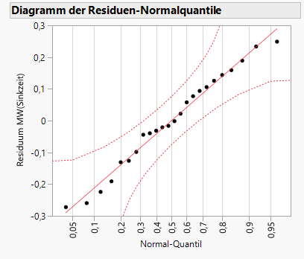
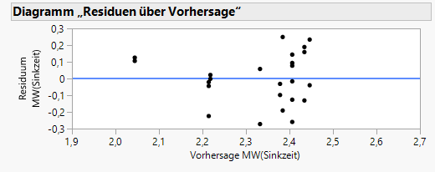
Auswertung 4. Aussagekraft Modell MW(Sinkzeit): Grafiken
Residuen von MW(Sinkzeit) zeigen keine systematische Abweichungen von der Ideallinie im
Normal-Quantil-Plot. Es gibt keine deutlichen Muster oder auffälligen Strukturen im
Vergleich zu vorhergesagten Werten oder nach Beobachtungsreihenfolge.

Slide 74
Auswertung 4. Aussagekraft Modell StdAbw(Sinkzeit): Kennzahlen
Kennzahl | Wert | Bezeichnung in JMP
Anpassungsgüte R² | 0 % | r²
Prognosegüte R²(prog) | 0 % | Press r²
Rest-Streuung | 0,7405 Sekunden | Wurzel der mittleren quadratischen Abweichung / RMSE
Da kein Term (außer dem Gesamtmittelwert = Achsenabschnitt) im Modell ist, erklärt das
Modell 0 % der Streuung (R² = 0 %) und die Prognosegüte ist ebenfalls 0 %. Die Rest-
Streuung ist mit 0,7405 etwas höher als in den ersten Versuchen.

Slide 75
Auswertung 4. Aussagekraft Modell StdAbw(Sinkzeit): Grafiken
Residuen von StdAbw(Sinkzeit) zeigen keine systematische Abweichungen von der Ideallinie
im Normal-Quantil-Plot. Da das Modell nur aus dem Achsenabschnitt besteht, wird für
jeden Punkt derselbe Wert vorhergesagt. Es gibt keine Muster oder auffälligen Strukturen
nach Beobachtungsreihenfolge.

Slide 76
Bewertung Aussagekraft MW(Sinkzeit) und StdAbw(Sinkzeit)
MW(Sinkzeit)
StdAbw(Sinkzeit)
Signifikante Effekte
2-FI: Flügellänge*Flügelbreite
quadratisch: Flügellänge*Flügellänge
für die Hierarchie: Flügellänge und Flügelbreite
Modell-Qualität / Aussagekraft
Kennzahlen R² = 39 % und R²(prog) = 0 % sind niedrig, Rest-Streuung RMSE = 0,17 Sekunden ist hoch
Residuen-Diagramme zeigen keine Auffälligkeiten
Signifikante/relevante Effekte
--- keine relevanten Effekte nachweisbar ---
Modell-Qualität / Aussagekraft
Kennzahlen R² = 0 % und R²(prog) = 0 % sind erwartungsgemäß niedrig, Rest-Streuung RMSE = 0,74 Sekunden ist hoch
Residuen-Diagramme zeigen keine Auffälligkeiten
Aussagekraft ist zu niedrig für Design-Optimierung,
tendenzielle Aussagen möglich

Slide 77
Nächste Schritte
Aussagekraft für MW(Sinkzeit) ist für tendenzielle Aussagen nutzbar
StdAbw(Sinkzeit) wird im zweiten Versuchsbereich durch keine der untersuchten Einflussgrößen (Flügellänge, Flügelbreite, Schwanzbreite) nachweisbar beeinflusst
Nächste Schritte:
Design-Optimierung berechnen
Bestätigungsversuche durchführen und prüfen, ob Sinkzeit > 2,5 Sekunden

Slide 78
Nutzung

Slide 79
Haupteffekte- und Wechselwirkungsdiagramme
Flügelbreite hat Einfluss vor allem über Wechselwirkung mit Flügellänge
Flügellänge wirkt quadratisch auf MW(Sinkzeit)

Slide 80
Wirkungsfläche und Modellfunktion

Slide 81
Optimierung Sinkzeit
Wünschbarkeit definiert über
Untergrenze 2,5 Sekunden
Mitte 2,6 Sekunden
Obergrenze 2,7 Sekunden
berechnetes Optimum:
Flügelbreite 85 mm & Flügellänge 148 mm
Damit erwartet 2,45 Sekunden Sinkzeit
mit 95 % Konfidenzintervall (2,29 ; 2,62)
Vorgabewerte für andere Faktoren
Rumpfhöhe 30 mm
Anzahl Büroklammern 1
Papiergewicht leicht
Schwanzbreite 20 mm

Slide 82
Optimales Design & Bestätigungsversuche (1/2)
Datei "Bestätigungsversuche optimales Design.xlsx"
Design Nr 3: Werte weichen stark von
anderen Designs ab
→ Werte sind nicht repräsentativ für das Design
→ Werte Design Nr. 3 ausschließen

Slide 83
Optimales Design & Bestätigungsversuche (2/2)
Datei "Bestätigungsversuche optimales Design.xlsx"
alle Werte plausibel

Slide 84
Mittelwerte Sinkzeit optimales Design
Datei "Bestätigungsversuche optimales Design.xlsx"
alle Mittelwerte > 2,5 Sekunden
(Mindestwert)
Baugleiche Designs haben sehr
ähnliche Mittelwerte

Slide 85
Ergebnis der DoE
Datei "DoE Rotor Projektbeschreibung 2021 09 09.docx"
Optimales Design
Toleranzintervall
Flügelbreite | 85 mm
Flügellänge | 148 mm
Rumpfhöhe | 30 mm
Schwanzbreite | 20 mm
Anzahl Büroklammern | 1
Papier | leicht (80 g/m²)
95 % der Rotoren (Anteil) haben
mit einem Vertrauensniveau von 95 % (1-Alpha)
eine Sinkzeit von 2,48 Sekunden
Anforderungen werden mit dem optimalen Design fast erreicht

Slide 86
Zusammenfassung

Slide 87
Zusammenfassung DoE Rotor
Planung & Vorversuche
Versuchsplan
Sinkzeit soll maximiert werden
Mindestwert 2,5 Sekunden (mit 95 % Vertrauensniveau)
6 Einflussgrößen: 4 variabel, 2 attributiv
Vorversuche zeigen große Streuung, deshalb Sinkzeit aus 3 Messwerten gemittelt
D-optimaler Versuchsplan mit 28 Versuchen (24 Eckpunkten & 4 Zentralpunkten)
geänderte Faktoreinstellungen, I-optimaler Versuchsplan mit 24 Versuchen (RSM-/ Wirkungsflächen-Design)
Auswertungsergebnisse
Nutzung
MW(Sinkzeit) wird vor allem durch Flügellänge und Flügelbreite beeinflusst. Andere relevante Größen (Anzahl Büroklammern, Papiergewicht, Rumpfhöhe, Schwanzbreite) werden auf optimale Werte gesetzt.
Aussagekraft der Modelle ist niedrig. Es gibt keine Anzeichen für vergessene Einflussgrößen oder Störgrößen.
optimales Design berechnet
Bestätigungsversuche zeigen, dass Sinkzeit deutlich höher als zu Beginn der Versuche ist (1,7 vs. 2,6 s)
Untere Toleranzgrenze mit 95 %-igem Vertrauensniveau ist 2,48 Sekunden & damit nur geringfügig niedriger als die geforderten 2,5 Sekunden

